Slide 1
Estructura de Datos y Algoritmos
ITBA 2024-Q1

Slide 2
Análisis de Algoritmos
Pregunta:
Tengo un cierto problema para resolver, y
2 algoritmos que lo resuelven: algoA y algoB.
¿ Cuál usaríamos?
¿ Cómo saber cuál es mejor?

Slide 3
Análisis de Algoritmos
(término introducido por Donald Knuth)
Nos permite “caracterizar” la cantidad de recursos computacionales que usará el mismo cuando se aplique a ciertos datos y evaluar así “su performance”.
Nos permite tener una métrica para rankear algoritmos y así poder decidir cuál es mejor y cuál es peor.

Slide 4
Análisis de Algoritmos
La principales métricas para medir la complejidad de algoritmos que ejecutan en máquinas secuenciales (un core) son:
El tiempo de ejecución (runtime analysis/time complexity)
El espacio que utilizan (space complexity)

Slide 5
1. Tiempo de ejecución
Pregunta:
¿ Y cómo mido ese tiempo?
1.A) Empíricamente
1.B) Teóricamente

Slide 6

TP 1-Ejer 1
El intervalo temporal es cerrado-abierto:
[ start, end)
start pertenece al intervalo
end no pertenece al intervalo
Interesa saber la cantidad de ms que transcurrieron durante el mismo.
Ej:
[40 ms, 40 ms) => duración 0 ms
[40 ms, 41 ms) => duración 1 ms
[40 ms, 42 ms) => duración 2 ms
[40 ms, 39 ms) => inválido
Implementar la clase MyTimer
(From scratch)

Slide 7
TP 1-Ejer 1
el constructor MyTimer() da inicio al mismo.
el método stop() detiene el timer y da fin al intervalo, es decir, dicho valor ya no es parte del mismo.
El método toString() devuelve la duración del intervalo en ms y además el detalle de su duración en días, horas, minutos y segundos con fracción de segundos con 3 decimales.
Tip: Utilizar System.currentTimeMillis() para obtener el tiempo actual en milisegundos o bien
System.nanoTime() y dividir 1000000
Manejo incorrecto del Timer que no pueda solucionarse: lanzar RuntimeException.
Implementar la clase MyTimer
(From scratch)

Slide 8
TP 1-Ejer 1
Caso de uso:
Salida esperada:
public static void main(String[] args) {
MyTimer timer = new MyTimer();
// bla bla bla …..
timer.stop();
System.out.println(timer);
}
Implementar la clase MyTimer
(From scratch)
(93623040 ms) 1 día 2 hs 0 min 23,040 s

Slide 9
Consideraciones
El problema de API MyTimer anterior es que resulta difícil chequear si funciona correctamente, especialmente cuando transcurren horas e incluso días.
Extenderemos la API.

Slide 10
TP 1-Ejer 2
La forma de iniciar el MyTimer V2 es con 2 constructores: sin parámetro (automático) y con parámetro (indicando en ms el comienzo).
La forma de detener el timer es con 2 stop: sin parámetro (automático) y con parámetro (indicando en ms el fin del mismo).
El método toString() devuelve la duración del intervalo en ms y además el detalle de su duración en días, horas, minutos y segundos con fracción de segundos con 3 decimales.
Manejo incorrecto del MyTimer V2 que no pueda solucionarse: lanzar RuntimeException. La API es más versátil pero hay más casos para contemplar!!!
Mejorar la clase MyTimer V2
(From scratch)

Slide 11

TP 1-Ejer 2
Casos de uso:
MyTimer t1= new MyTimer();
MyTimer t2= new MyTimer(long ms);
// bla bla bla
t1.stop();
// bla bla bla
t2.stop(long ms);
System.out.println(t1);
System.out.println(t2);
t1= new MyTimer();
// bla bla bla
t1.stop(long ms);
t2= new MyTimer(long ms);
// bla bla bla
t2.stop();
Implementar la clase MyTimer mejorada
(From scratch)

Slide 12
Consideraciones
Si usamos en las aplicaciones bibliotecas propias, crear un “proyecto Java” sirve.
Pero si usamos bibliotecas externas (otros jars), es complicado mantener actualizaciones y versiones de esta manera, dado que “importamos” jars estáticamente.
Existe algo muy útil, para los casos en que usamos bibliotecas externas, y por supuesto lo podemos usar aún para aplicaciones nuestras.

Slide 13

Maven
Introducción

Slide 14
Maven
Es una utilidad para crear y administrar proyectos basados en Java
Como objetivos se propone:
Proporcionar un sistema de construcción uniforme
Proporcionar información de calidad del proyecto
Proporcionar pautas para el desarrollo de mejores prácticas
Permitir la migración transparente a nuevas funcionalidades
Permite declarar dependencias para utilizar librerías externas (o nuestras)
https://maven.apache.org

Slide 15
Cómo me ayuda Maven
Maven, compilá el proyecto
Maven, armá un .jar con lo que ya compilé
Maven, compilá y armá un .jar
Maven, corré los tests
Maven, guardá el proyecto localmente así lo uso como dependencia en otros proyectos
Más info: https://maven.apache.org/guides/introduction/introduction-to-the-lifecycle.html

Slide 16
Goals & Build Phases
Goals: tareas específicas dentro del build
mvn jar:jar → armar un .jar desde el código ya compilado
mvn dependency:tree → muestra las dependencias
mvn exec: java → corre el proyecto
Identifica al plugin
Identifica al goal
Build Phases: etapas del armado del proyecto
mvn compile → compila el código
mvn test→ corre los tests
mvn package → arma el .jar
mvn install → guarda el proyecto en el repo local
Las Build Phases ejecutan todo lo de las etapas anteriores!

Slide 17
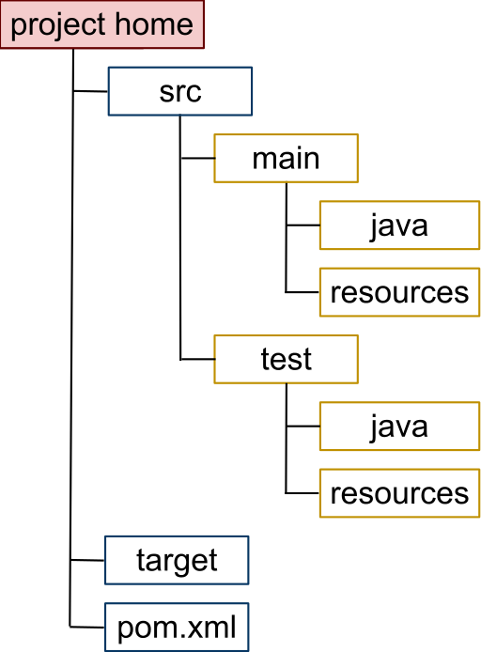
Estructura Proyecto

Slide 18
pom.xml mínimo
<project xmlns="http://maven.apache.org/POM/4.0.0"
xmlns:xsi="http://www.w3.org/2001/XMLSchema-instance"
xsi:schemaLocation="http://maven.apache.org/POM/4.0.0 http://maven.apache.org/xsd/maven-4.0.0.xsd">
<modelVersion>4.0.0</modelVersion>
<groupId>ar.edu.itba.eda</groupId>
<artifactId>Timer</artifactId>
<version>1.0</version>
</project>

Slide 19
Versión de Java
Si queremos estar seguros de que estamos compilando con Java 11 (sobre todo cuando usamos generics donde queremos garantizar cierta versión ), agregamos:
Opción 1:
<project … >
…
<properties>
<maven.compiler.source>11</maven.compiler.source>
<maven.compiler.target>11</maven.compiler.target>
<project.build.sourceEncoding>UTF-8</project.build.sourceEncoding>
</properties>
…
</project>

Slide 20
Versión de Java
Opción 2:
<project … >
…
<build>
<plugins>
<plugin>
<groupId>org.apache.maven.plugins</groupId>
<artifactId>maven-compiler-plugin</artifactId>
<version>3.8.0</version>
<configuration>
<release>11</release>
<encoding>UTF-8</encoding>
</configuration>
</plugin>
</plugins>
</build>
…
</project>

Slide 21
Dependencias
En el pom.xml se declaran, además, las dependencias a utilizar.
Algoritmo: Maven busca primero localmente a la dependencia en nuestro repositorio local. En caso de no encontrarla la descarga del repositorio correspondiente al repositorio local de nuestra compu.
Ese repositorio local típicamente se encuentra en $HOME/.m2
Ejemplo:
C:\Users\lgomez\.m2
/Users/jabu/.m2
/home/luis/.m2

Slide 22

Repositorios
Project
deploy
Remote Repo
install
Local Repo

Slide 23
TP 1-Ejer 3.1
Migrar la clase MyTimer anterior para que sea un proyecto Maven. Será nuestra primera versión.

Slide 24
TP 1-Ejer 3.2
Agregar un nuevo plugin y ver qué genera

Slide 25
Desde el directorio del proyecto donde se encuentra el pom.xml
Ejecutar con mvn exec:java
<project … >
…
<build>
<plugins>
…
<plugin>
<groupId>org.codehaus.mojo</groupId>
<artifactId>exec-maven-plugin</artifactId>
<version>3.0.0</version>
<configuration>
<mainClass>Main</mainClass>
</configuration>
</plugin>
…
</plugins>
</build>
…
</project>
Nombre Java de la clase
con todos sus packages

Slide 26
TP 1- Ejer 4.1 y 4.2
Crear un nuevo proyecto Maven desde el IDE con dicha dependencia.
La funcionalidad a implementar y caso de uso, sigue siendo la misma.
Tip: investigar las clases Instant y Period
https://www.joda.org/joda-time/
(leer detenidamente su especificación)
(nuestra clase será
un wrapper)
Implementar la clase MyTimer (versión 2, usando la biblioteca Joda y Maven)
El proyecto se llamará TimerJoda

Slide 27
La dependencia de joda-time:
<project … >
…
<dependencies>
<!-- https://mvnrepository.com/artifact/joda-time/joda-time -->
<dependency>
<groupId>joda-time</groupId>
<artifactId>joda-time</artifactId>
<version>2.10.10</version>
</dependency>
</dependencies>
…
</project>

Slide 28
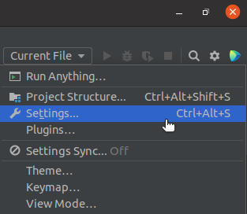
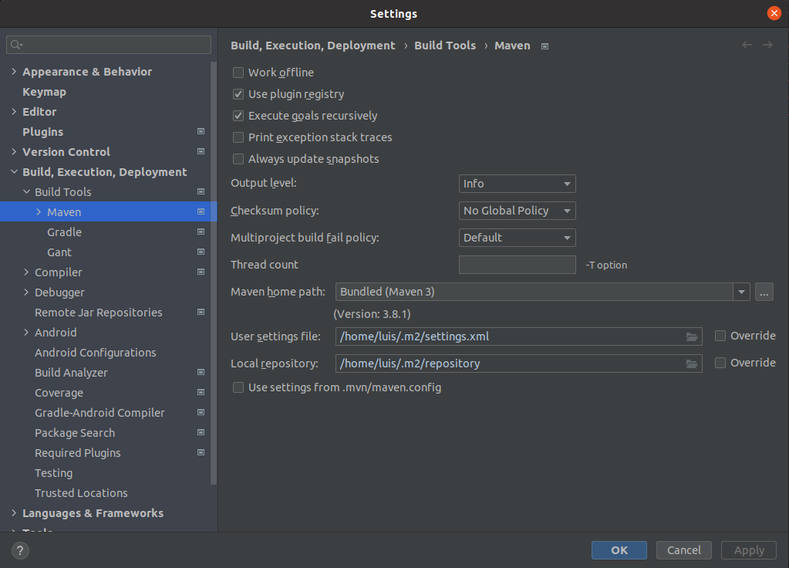

Slide 29
Estructura de Datos y Algoritmos
ITBA 2024-Q1

Slide 30
TP 1- Ejer 5.1 y 5.2
Crear un nuevo proyecto Maven AnalysisTime
Vamos a usar nuestra biblioteca hecha TimerJoda:
Asegurarse que TimerJoda fue instalada en el repositorio local

Slide 31
Armar un nuevo proyecto mvn llamado AnalysisTime que use a la biblioteca TimerJoda, pero NO DECLARE a Joda Time en el pom.xml
Es decir, en este proyecto colocar solo:
public class Proof{
public static void main(String[] args) {
Timer myCrono = new Timer(10);
myCrono.stop(10 + 93623040);
System.out.println(myCrono);
}
}
¿Cómo se declara TimerJoda (la nuestra) en este pom.xml?
Debe poder instalarse (compilar correctamente).
¿Ejecuta correctamente? Qué bibliotecas está usando? Como se resolvió?

Slide 32
TP 1- Ejer 5.3, 5.4 y 5.5
Tiene AnalysisTime.jar dentro las 2 bibliotecas que sabemos usa?
Imaginemos que le entregamos AnalysisTime.jar a un cliente.
No podemos esperar que las bibliotecas TimerJoda y Joda Time (usada indirectamente) estén en su computadora.
¿Cómo resolver esta situación?

Slide 33
Si desde línea de comandos usamos (parados en cualquier lado)
$ java -cp c:\Users\lgomez\.m2\repository\ar\edu\itba\eda\AnalysisTime\1\AnalysisTime-1.jar\AnalysisTime-1.jar Proof
¿Qué sucede?

Slide 34
Si se quiere incluir en nuestro jar, otras bibliotecas que usar directa/indirectamente usamos otro mvn plugin. Regenerar mvn install
<plugin>
<groupId>org.apache.maven.plugins</groupId>
<artifactId>maven-assembly-plugin</artifactId>
<version>3.3.0</version>
<executions>
<execution>
<phase>package</phase>
<goals>
<goal>single</goal>
</goals>
<configuration>
<descriptorRefs>
<descriptorRef>jar-with-dependencies</descriptorRef>
</descriptorRefs>
</configuration>
</execution>
</executions>
</plugin>

Slide 35
TP 1- Ejer 5.6
Intentar ejecutar desde línea de comandos el archivo jar.
$ java –cp c:\Users\lgomez\.m2\repository\ar\edu\itba\eda\AnalysisTime\1\AnalysisTime-1-jar-with-dependencies.jar Proof

Slide 36
Si bien funciona OK, es engorroso pedirle al usuario que indique la clase que contiene el main.
Si ejecutamos sin indicar “Proof”
$ java –jar c:\Users\lgomez\.m2\repository\ar\edu\itba\eda\AnalysisTime\1\AnalysisTime-1.jar\AnalysisTime-1.jar
No funciona.

Slide 37
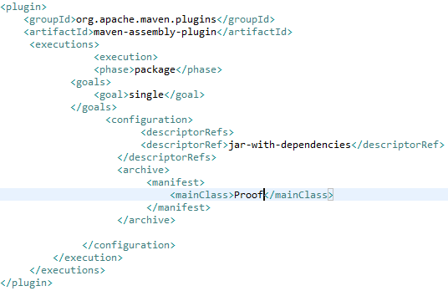
Agregar al pom “mainClass”: package.nombreClass

Slide 38
¿Ejecuta el jar con dependencias ahora sin indicar la clase principal?
Explicar por qué anda OK.
Abrir el jar que generó. ¿Qué tiene el archivo Mainfest.mf?

Slide 39
Actualmente, existe otra implementación del Timer: Java 8 (nativo) también agregó una biblioteca para manejo de timers

Slide 40
TP 1- Ejer 6
A partir de Java 8, java agregó un manejo para Timers…
Armar un nuevo proyecto maven para usar dicha API.
Nuestra versión 3 será un wrapper sobre la misma.

Slide 41
<groupId>ar.edu.itba.eda</groupId> <artifactId>TimerNativo</artifactId>
<version>3</version>
Y agregar en el pom lo necesario para que pueda empaquetarse, etc.
Investigar las clases Instant y Duration
Implementar nuestra versión usando dicha biblioteca.

Slide 42
¿ Cómo estar seguros de que funciona realmente correctamente las 3 implementaciones?
¿ Cómo asegurarnos que cuando implementemos nuevos algoritmos, sigue funcionando correctamente?

Slide 43
Estructura de Datos y Algoritmos
ITBA 2024-Q1

Slide 44
Test-Driven Development
TDD es una metodología que comienza por los tests y luego pasa a la implementación.
Permite enfocarse en la definición de la interfaz y del comportamiento y no en los detalles internos de implementación.
Ve al sistema que se va a desarrollar como una caja negra ya que todavía no existe!
Apunta a que todas las funcionalidades tengan algún test que las controle y defina.

Slide 45
Unit Testing
Testear pequeñas unidades del código.
Normalmente una clase o de una función aisladas.
Corren automáticamente.
Pueden ser ejecutados cada vez que se hacen cambios para comprobar que la funcionalidad anterior siga funcionando correctamente.
Son esenciales para las metodologías Ágiles y para realizar Refactoring de código.

Slide 46
Unit Test - Características
Automático
Verifican un único caso por test
Repetible
Independientes de otros tests o de condiciones externas
Mantenible y Documentado ( comentado )
Ejecuta en muy poco tiempo ( muy deseable )

Slide 47
¿Qué testear en un Unit Test?
En el caso de un método o función:
Casos Típicos
Casos de Borde
Casos de Error
Casos de Excepción
En el caso de una clase:
Secuencias de llamadas válidas
Secuencias de llamadas inválidas
Chequeo de invariantes

Slide 48

JUnit 5
Introducción

Slide 49
JUnit
Es un framework para realizar casos de prueba en aplicaciones Java
Se pueden comparar resultados de las invocaciones de métodos con los valores esperados, o verificar si una excepción fue lanzada o no.
Un caso de prueba es abortado ni bien falla alguna verificación o se lanza una excepción no esperada
https://junit.org/junit5/

Slide 50
Comparando resultados
El test unitario más simple consiste en comparar el resultado obtenido con el resultado esperado.
Para ello, se pueden utilizar los siguientes métodos estáticos:
Assertions.assertEquals(valorEsperado, valorObtenido)
Assertions.assertTrue(valorObtenido)
...
Si un método lanza una excepción, el mismo se considera que falló. Para aquellos casos en que se espera que se lance esta excepción, se indica de la siguiente manera:
Assertions.assertThrows(RuntimeException.class, () -> ...);

Slide 51
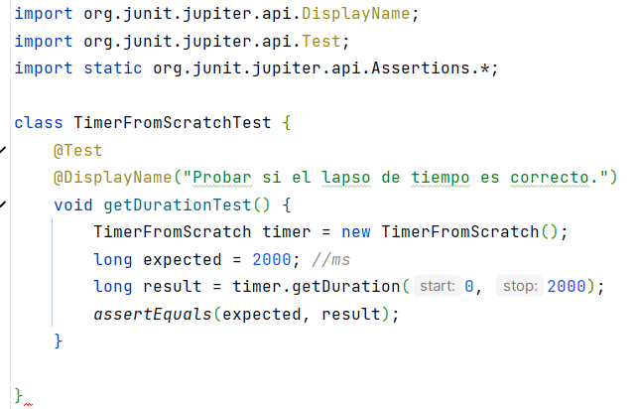
Ejemplo

Slide 52
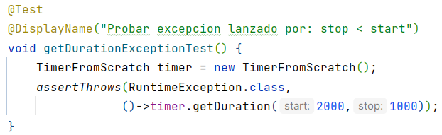
Ejemplo

Slide 53
Ambiente de prueba
Frecuentemente se desea tener un ambiente de prueba prefijado, por ejemplo con ciertas variables inicializadas.
Para evitar repetir este código de inicialización en cada uno de los tests unitarios (en cada uno de los métodos @Test) se cuentan con varias anotaciones útiles:
@BeforeAll: Se ejecutará antes de todos los casos de prueba de la clase
@BeforeEach: Se ejecutará antes de cada @Test
@AfterEach: Se ejecutará después de cada @Test
@AfterAll: Se ejecutará después de todos los casos de prueba de la clase
y otras más

Slide 54
Ejemplo
@BeforeAll
static void initAll() {
System.out.println("Empiezan los tests");
}
@BeforeEach
void init() {
System.out.println("Empieza un test");
}
@AfterEach
void tearDown() {
System.out.println("Termina un test");
}
@AfterAll
static void tearDownAll() {
System.out.println("Terminaron todos los tests");
}

Slide 55
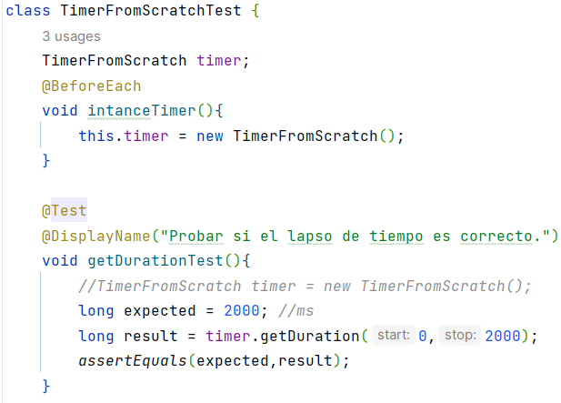
Ejemplo

Slide 56
TP 1 – Ejer 7
Agregar plug-in y dependencias
Implementación de tests unitarios para la versión TimerFromScratch
usando Junit
Diseñar testeos!!!

Slide 57
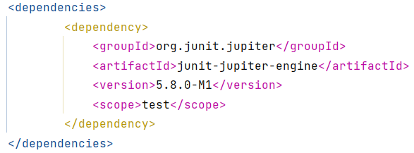
Y
<plugin>
<groupId>org.apache.maven.plugins</groupId>
<artifactId>maven-surefire-plugin</artifactId>
<version>2.22.2</version>
</plugin>

Slide 58
Sólo con método toString() es complicado saber si la clase está generando bien los días, horas, minutos, segundos a partir de los ms…
¿Cómo sabremos cuál es el tiempo transcurrido para poder chequear si lo calculado es lo esperado?

Slide 59
Una Clase es Testeable si fue diseñada para poder realizar correctamente tests sobre ella.
Los métodos no deben tener efectos secundarios ni dependencias con componentes externos

Slide 60
TP 1- Ejer 8
Agregar métodos getters para facilitar el testing.
Mejorar la implementación de TimerFromScratch

Slide 61
¿Validaron que no se obtengan 61 minutos? Etc
¿Probaron si falla con new Timer() y ejecutamos con stop() anterior?

Slide 62
¿Qué es el coverage de un testeo de unidad?
https://www.jetbrains.com/help/idea/running-test-with-coverage.html

Slide 63
Estructura de Datos y Algoritmos
ITBA 2024-Q1

Slide 64
¿Cómo anduvo el testeo?
Contemplaron qué hacer si se hacen 2 stops?
Error?
Acumula?

Slide 65
¿Probaron en las 3 APIS con algo así?
int init= 0;
MyTimer myCrono = new MyTimer(init);
myCrono.stop(init + 86400000);
// (86400000 ms) 1 día 0 hs 0 min 0,000 s
int init= 0;
MyTimer myCrono = new MyTimer (init);
myCrono.stop(init + 86400000 * 10 );

Slide 66
Análisis de Algoritmos
La principales métricas para medir la complejidad de algoritmos que ejecutan en máquinas secuenciales (un core) son:
El tiempo de ejecución (runtime analysis/time complexity)
El espacio que utilizan (space complexity)

Slide 67

1. Tiempo de ejecución
Pregunta:
¿ Y cómo mido ese tiempo?
1.A) Empíricamente
1.B) Teóricamente

Slide 68
1.A) Tiempo de ejecución empírica
A continuación tenemos 2 algoritmos: algoA y algoB.
Ambos calculan el máximo elemento de un vector.

Slide 69
Aclaración
Asumimos que ya tiene getters en la clase MyTimer().
Para los próximos ejercicios asumimos que el método que devuelve la cantidad de milisegundos totales transcurridos en MyTimer() se llama así:
long getElapsedTime()
(o sea, lo que dentro del toString estaba entre paréntesis)

Slide 70
Bajar de campus
public static void main(String[] args) {
MyTimer t2;
try {
t2= new MyTimer();
t2.stop();
}
catch(Exception e) {
}
int[] myArray = new int[N];
int rta;
// generate array
for (int rec = N; rec > 0; rec--)
myArray[N - rec] = rec;

Slide 71
Bajar de campus
…
t2= new MyTimer();
rta = AlgoA.max(myArray);
t2.stop();
System.out.println(String.format("max Algo A %d. Delay %d (ms)", rta, t2.getElapsedTime()));
// generate array
for (int rec = N; rec > 0; rec--)
myArray[N - rec] = rec;
t2= new MyTimer();
rta = AlgoB.max(myArray);
t2.stop();
System.out.println(String.format("max Algo B %d. Delay %d (ms)", rta, t2.getElapsedTime()));
}
}

Slide 72
Bajar de campus
public class AlgoA { public static int max(int[] array) { if (array == null || array.length == 0) throw new RuntimeException("Empty array"); int candidate = array[0]; for (int rec = 1; rec < array.length; rec++) if ( candidate < array[rec] ) candidate = array[rec]; return candidate; } }
import java.util.Arrays; public class AlgoB { public static int max (int[] array) { if (array == null || array.length == 0) throw new RuntimeException("Empty array"); Arrays.sort(array); // ordena ascendentemente return array[array.length - 1]; } }

Slide 73
TP 1- Ejer 9
Generar un Nuevo Proyecto Maven con los seteos convenientes.
Debe usar la biblioteca TimerFromScratch-1 (la API from scratch) para determinar cuál de los 2 algoritmos es mejor: ¿algoA o algoB?
Armar una tabla de comparación con los ms de cada uno para las siguientes ejecuciones.

Slide 74
Completar
El tiempo de ejecución empírico para los sig. valores:
n | Time(algoA) en ms | Time(algoB) en ms
1000
100 000 000
200 000 000
400 000 000
600 000 000
800 000 000
2 000 000 000

Slide 75
Para poder compilar:
Tip: deberán incluir la dependencia de su biblioteca Timer a usar
<dependencies>
<dependency>
<groupId>ar.edu.itba.eda</groupId>
<artifactId>TimerFromScratch</artifactId>
<version>1</version>
</dependency>
</dependencies>

Slide 76

Estos son los que obtuve yo:
n | Time(algoA) en ms | Time(algoB) en ms
1000 | 2 | 1
100 000 000 | 100 | 364
200 000 000 | 160 | 850
400 000 000 | 320 | 1600
600 000 000 | 500 | 2349
800 000 000 | 1021 | 4201
2 000 000 000 | Heap Overflow
Cuidado: muchas veces inferimos que un algoritmo es bueno porque lo ejecutamos con “pocos datos” y cuando lo ponemos en producción no se comporta igual. El tamaño del input puede afectar la performance de un algoritmo.

Slide 77
1.A) Tiempo de ejecución empírica
La idea de usar la métrica “tiempo de ejecución calculada empíricamente” para rankear algoritmos tiene varias dificultades. ¿Cuáles?
Por ejemplo:
Como los algoritmos tardan diferente dependiendo de los datos con los que operan (input), para probar realmente con datos grandes, habría que generar esos valores. Podría tardar días chequear los tiempos en grandes inputs….
¡Qué bueno sería si pudiera caracterizar algoritmos sin tener que generar esos datasets masivos !
Si mi algoA lo ejecutó en mi compu y tarda X ms, y otro propone un algoB que ejecuta en su compu y tarda X/2 ms, ¿Cómo saber cuál realmente tarda menos si las compus son diferentes!!!. Ese ranking puede ser engañoso.
¡Qué bueno sería si pudiera caracterizar algoritmos sin depender de hardware y software donde ejecutan !

Slide 78
1.B) Tiempo de ejecución teórica
Consiste en usar una descripción de alto nivel del algoritmo para evaluar su eficiencia independientemente del hardware y software donde ejecute. Se lo describe con una “expresión (fórmula).”
Idea básica: “contar la cantidad de operaciones primitivas” que ejecuta el algoritmo. No importa cuanto tardan. Tardan “unidades de tiempo genéricas”.
Dichas operaciones son las más costosas en ejecutar en cualquier computadora: comparaciones, operaciones (aritméticas), transferencia de control desde una fn hacia otra. (las asignaciones llevan tiempo despreciable, se pueden ignorar).
Como el tamaño del input afecta la performance del algoritmo, entonces la “fórmula” se realiza contando la cantidad de operaciones primitivas que se realiza expresada en términos del tamaño de entrada.

Slide 79
TP 1- Ejer 10
Calcular T(algoA) como una fórmula expresada en términos de la cantidad de operaciones que realiza para un arreglo de tamaño N (sabemos que depende de eso…)
Luego, calcular O grande, es decir, cota.

Slide 80
1.B) Tiempo de ejecución teórica
public class AlgoA {
public static int max (int[] array) {
if (array == null || array.length == 0)
throw new RuntimeException("Empty array");
int candidate= array[0];
for (int rec= 1; rec < array.length; rec++)
if ( candidate < array[rec] )
candidate= array[rec];
return candidate;
}
}
3 operaciones fijas
Luego: 1 comparación+1 suma + 1 comparación. Esto se hace N-1 veces
$T( algoA) =3 + 3 ∗(N−1)$ = 3 * N

Slide 81
1.B) Tiempo de ejecución teórica
public class AlgoB {
public static int max (int[] array) {
if (array == null || array.length == 0)
throw new RuntimeException("Empty array");
// ordena ascendentemente
Arrays.sort(array);
return array[array.length-1];
}
}
3 operaciones fijas
Esa invocación, es 1 operación, pero qué conlleva esa ejecución?
Buscar cómo dice que lo implementó Java:
https://docs.oracle.com/javase/8/docs/api/java/util/Arrays.html
1 operaciones fijas
$$T( algoB) =4 +N ∗ ln⁡(N)$$

Slide 82
1.B) Tiempo de ejecución teórica
Resumiendo:
$$T(algoA) =3 ∗N$$
$$T(algoB) = 4 +N ∗ ln⁡(N)$$

Slide 83
1.B) Tiempo de ejecución teórica
Consiste en usar una descripción de alto nivel del algoritmo para evaluar su eficiencia independientemente del hardware y software donde ejecute. Se lo describe con una “expresión (fórmula).”
Comportamiento asintótico cota superior u O grande La descripción que buscamos para comparar algoritmos es una “asíntota” (cota) expresada en términos de N que nos permita caracterizar la “tasa de crecimiento u orden de crecimiento de la fórmula”

Slide 84
1.B) Tiempo de ejecución teórica
Definición de Comportamiento asintótico superior u O grande (asymptotic upper bound running time u O-notation) de un algoritmo.
Sean T(N) y g(N) funciones con N >0.
Se dice que T(n) es O ( g(N) ) sii ∃ c > 0 (constante no dependiente de N) y ∃ n₀ > 0 tal que∀ N ≥ n₀ se cumple que 0 ≤ T(N) ≤ c * g(N).
Ej: En nuestro caso, algoA tiene T(N) = 3 * N
Pero para hacer más complicada la discusión, supongamos que T(N) = 1 + 3 * N, o sea g(N) puede ser N.
O sea, si 0≤ 1+3*N ≤ c * N ¿cuánto debe valer c?
0≤ 1/N + 3 ≤ c
Si N es 2 entonces c >= 3.5
Si N es 5 entonces c >= 3.2, mejor la cota.
Si N es 500, c >= 3.002, mejor aún.
Yo quiero N→ ∞, entonces c >= 3. Así, el orden de algoA es O(N).
Encontré caracterizar una constante c, que es 3, para el cual ser verifica la fórmula para N→ ∞ (∀ N ≥ n₀ ). El algoritmo es O(N).

Slide 85
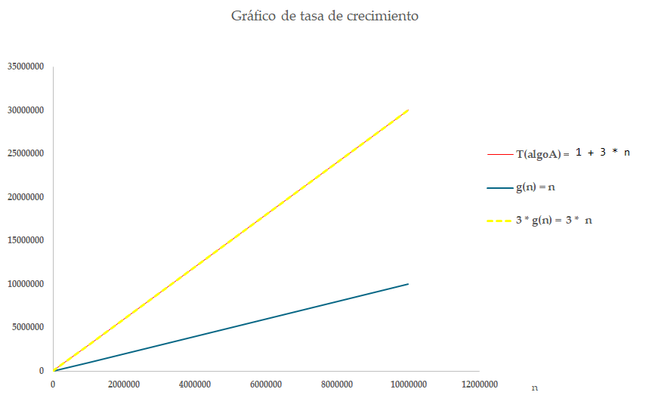

Slide 86
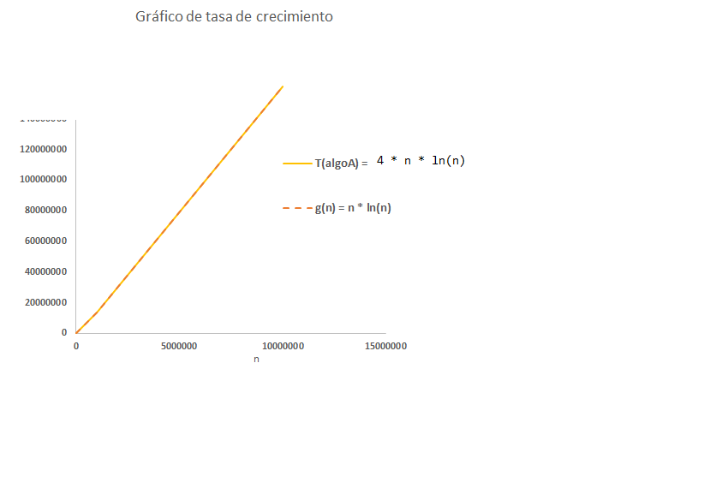
1.B) Tiempo de ejecución teórica
Ahora uds…
T(algoB) = 4 + N * ln(N)
¿Cuál es O para algoB?
Rta: algoB tiene O( N * ln(N) )

Slide 87
y finalmente, ¿Cuál de los 2 algoritmos es mejor, para N creciente?
Rta: O(N). O sea, algoA es mejor que algoB. Coincide con el cálculo empírico. Bien!

Slide 88
TP 1- Ejer 12
Caracterizar las siguientes complejidades O grande, para ver cuáles algoritmos serían mejores que otros.
Representar en una planilla de cálculo el gráfico del comportamiento para n= 0, 2, 4, 6, 8, 10 y 12 para las siguientes complejidades: O(2^{N}) , O(N*log2(N)), O(N), O(log2(N)), O(√N), O(N³), O(N²)

Slide 89
Rta: el peor es O(2^N) a partir de n ≥ 10 (no muy grande…)

Slide 90
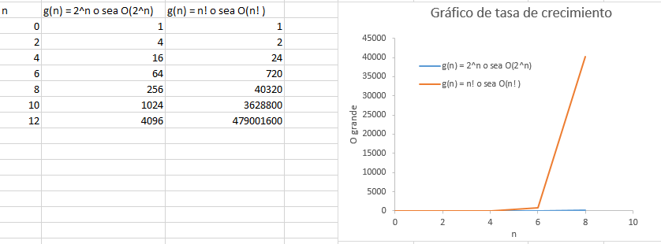
¿Conocen algo peor que O( 2^N) ? ¿Algo que crezca más rápido?
Rta: por ejemplo O (N!)

Slide 91
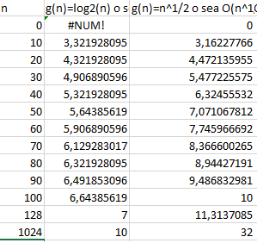
Dado que 2^N y N^3 crecen tanto, para poder ver gráficamente cómo crecen las otras, saquémoslo del gráfico. ¿Cómo queda?

Slide 92
Es decir que para $n∞$tenemos que
... < O(log2(N)) < O(√N) < O(N) < O(N * log2(N)) < O(N^2) < O(N^3) < O(2^N) < O(N!) < …
¿ Cómo se considera que es la O grande cuando el algoritmo no depende del tamaño de entrada de los datos?
O(1). Obviamente, la menor de todas!

Slide 93
1. Tiempo de ejecución
Pregunta:
¿ Y cómo mido ese tiempo?
1.A) Empíricamente
1.B) Teóricamente

Slide 94
Importante
Para realizar el cálculo de la complejidad temporal de un algoritmo, no basta con analizar el “tamaño de los datos de entrada”. La performance del algoritmo también puede depender de cómo vienen los datos.
Ej: si ordeno un vector de componentes, puede que mi algoritmo sea mejor si los datos vienen “casi ordenados” que si vienen “totalmente desordenados”.
Se puede hacer un análisis del “mejor caso”, “caso promedio” o “peor caso” de input. Nosotros, salvo que digamos lo contrario, vamos a realizar siempre el análisis del peor caso.

Slide 95
Resumiendo: el cálculo de la complejidad temporal de un algoritmo depende del tamaño de los datos de entrada y de cómo vienen esos datos.

Slide 96
Ejercicios. Calcular O grande en cada caso, conociendo T(N)
T(N)= 6 * N + 2 => O(N)
T(N)= 2 *${ N}^{3}$ + ${100 ∗ N}^{2}$ => O($N^{3}$)
T(N)= $2^{N}$ + $N^{3}$ => O($2^{N}$)
T(N)= N + $6∗ \log_{10}{N}$ =>O($N$)

Slide 97
Análisis de Algoritmos
La principales métricas para medir la complejidad de algoritmos que ejecutan en máquinas secuenciales (un core) son:
El tiempo de ejecución (runtime analysis/time complexity)
El espacio que utilizan (space complexity)

Slide 98
2. Espacio de RAM
Pregunta:
¿ Y cómo mido ese espacio?
Teóricamente
Para que un algoritmo ejecute algo en el procesador, los datos deben estar en RAM.
O sea, puede ser que los datos residan en disco, pero el procesador no va directo a disco. Va a disco, lo carga en RAM y ejecuta. O sea, que ese es el espacio que tendremos en cuenta.

Slide 99
2) Espacio de RAM
Consiste en usar una descripción de alto nivel del algoritmo para evaluar cuánta espacio extra precisa para sus variables (parámetros formales, invocaciones a otras funciones, variables locales). Se lo describe con una “expresión (fórmula) en términos del tamaño de entrada del problema. La idea es la misma, buscan una cota (O grande) para el espacio RAM (stack y heap). Busca independizarse de software y hardware, es decir no va tener en cuenta si una computadora es de 32 bits o 64 bits, etc. Se expresa a través de “N”.

Slide 100
Calcular complejidad espacial
public class algoA {
public static int max (int[] array)
{
if (array == null || array.length == 0)
throw new RuntimeException("Empty array");
int candidate= array[0];
for (int rec= 1; rec < array.length; rec++)
if ( candidate < array[rec] )
candidate= array[rec];
return candidate;
}
}
public class algoB {
public static int max (int[] array)
{
if (array == null || array.length == 0)
throw new RuntimeException("Empty array");
Arrays.sort(array); // ordena ascendentemente
return array[array.length-1];
}
}

Slide 101
Calcular complejidad espacial
public class algoA {
public static int max (int[] array)
{
if (array == null || array.length == 0)
throw new RuntimeException("Empty array");
int candidate= array[0];
for (int rec= 1; rec < array.length; rec++)
if ( candidate < array[rec] )
candidate= array[rec];
return candidate;
}
}
array es un puntero a un arreglo pre alocado: 1 unidad
1 unidad para candidate.
1 unidad para rec
S( algoA) = 3 o sea, el espacio usado es de O(1)

Slide 102
Calcular complejidad espacial
public class algoB {
public static int max (int[] array)
{
if (array == null || array.length == 0)
throw new RuntimeException("Empty array");
Arrays.sort(array); // ordena ascendentemente
return array[array.length-1];
}
}
array es un puntero a un arreglo pre alocado: 1 unidad
????
Miren la implementación:
https://github.com/frohoff/jdk8u-dev-jdk/blob/master/src/share/classes/java/util/DualPivotQuicksort.java
S(algoB) usa una unidad (puntero), e invoca a un algoritmo que tiene dos invocaciones recursivas que se acumulan.
El espacio usado es O( N )? Es O(log N)?

Slide 103

Calcular complejidad espacial
En términos de espacio, también algoA es mejor que algoB.
algoA es superador que algoB

Slide 104
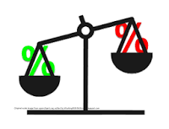
Sin embargo, no siempre un algoritmo es mejor que otro tanto en la parte temporal como en la espacial.
Muchas veces sucede que es mejor en lo temporal y peor en lo espacial o viceversa.
Es decir, evaluar si un algoritmo es mejor que otro puede ser un tradeoff entre espacio vs tiempo…

Slide 105
Ejemplo de trafeoff
algoC tiene
complejidad temporal O(2^n)
complejidad espacial O(log₂ (n) )
algoD tiene
complejidad temporal O(n)
complejidad espacial O(n)
¿Cuál eligen como mejor?

Slide 106
2. Espacio de RAM
Para caracterizar el espacio en nuestros algoritmos que escribimos en Java, tenemos que tener en cuenta el espacio que se aloca para:
Heap => cada vez que hacemos “new” reservamos lugar en esta zona. El GC es el proceso que libera esa zona cuando detecta que una zona ya no es más referenciada por ninguna variable.
Stack => cada vez que se invoca un método se genera un stack frame para el mismo, conteniendo: los parámetros formales con sus valores, variables auxiliares declaradas dentro del mismo y el lugar de la próxima sentencia que falta a ejecutar (así, cuando se retorne, continúa la ejecución). O sea, no resulta gratis “invocar funciones”, se generan stack frames...

Slide 107
. Ejemplo:
x = 3;
matriz= new int [x];
other = matriz;
newone= new int[x];
Stack Heap
$2A
$10
$2A (newone)
$10 (other)
$10 (matriz)
3 (x)

Slide 108
Ejemplo:
x = 3;
matriz= new int [x];
other = matriz;
newone= new int[x];
other = newone;
Stack Heap
$2A
$10
$2A (newone)
$10 (other)
$10 (matriz)
3 (x)
$ 2A (other)

Slide 109
Estructura de Datos y Algoritmos
ITBA 2023-Q1

Slide 110
TP 1- Ejer 13.1 y 13.2
Generaremos una aplicación que genere HeapOverflow.
Buscar en campus el Proyecto que hemos exportado:
HeapOverflow.zip
Descompactarlo:
HeapOverflow
src
main
resources
pom.xml

Slide 111
Unzip
File → Open en IntelliJ
Eligen la carpeta donde está el proyecto

Slide 112
Listo!! Ahora analicemos el código. Ejecutarlo.
¿En qué momento da HeapOverflow?
En mi compu en n=1019
¿En las de ustedes?

Slide 113
TP 1- Ejer 13.3
Configurando la alocación del heap…

Slide 114
Configuracion del Heap
Java permite configurar al heap con parámetros: la cantidad inicial de heap prealocada y la cantidad máxima posible de alocar:
$ cd target
$ java -Xms512m -Xmx4G -cp HeapOverflow-1.jar space.Generate

Slide 115
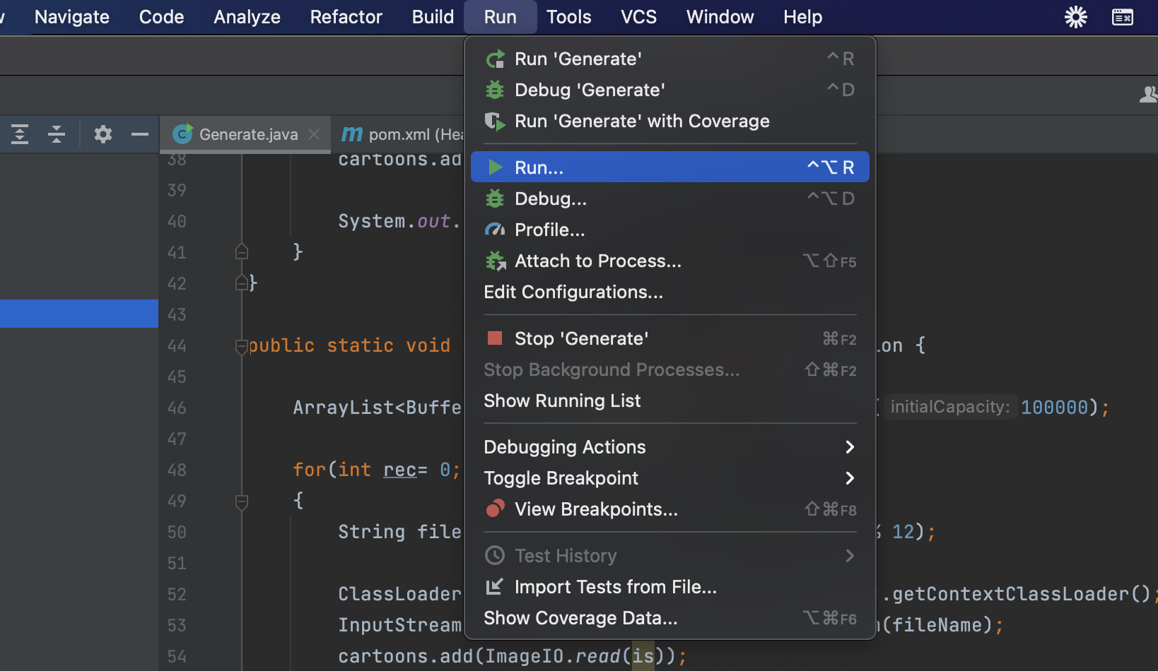

Slide 116
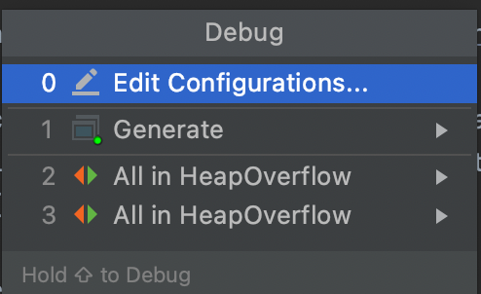

Slide 117
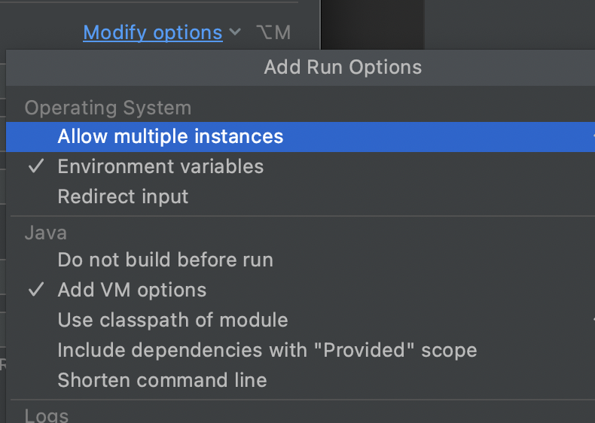

Slide 118
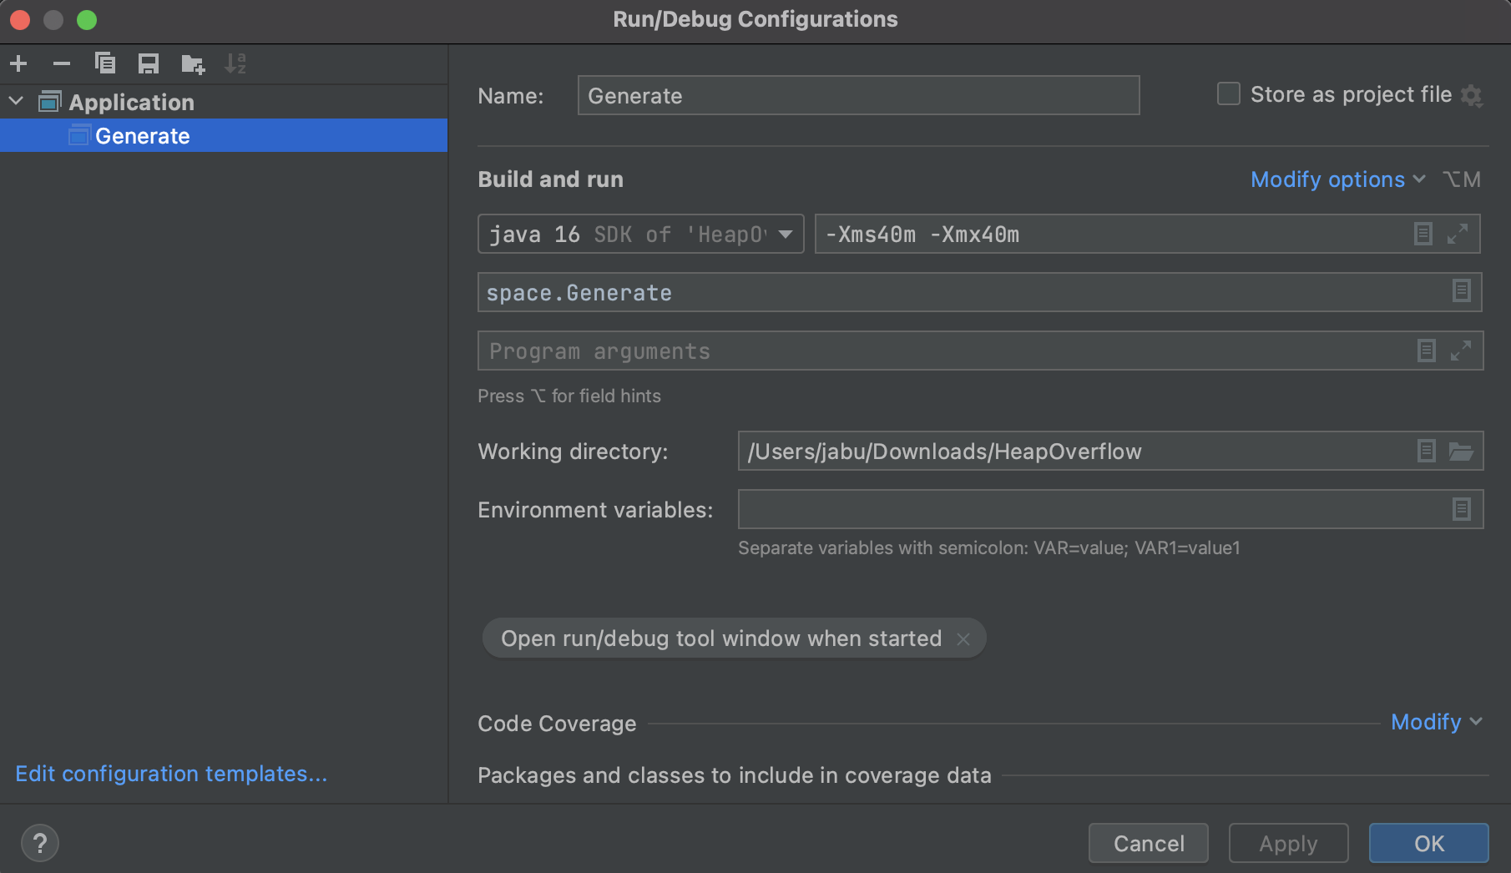

Slide 119
Ejercicio: completar el siguiente cuadro según los parámetros de heap siguientes, en que “n” obtenemos HeapOverflow
Parámetros | Heap Overflow en n
-Xms512m -Xmx1G
-Xms512m -Xmx2G
-Xms512m -Xmx4G
-Xms512m -Xmx8G
-Xms512m -Xmx12G
-Xms512m -Xmx16G

Slide 120
TP 1 – Ejer 14
Generar una aplicación que produzca Stack Overflow

Slide 121
Ejercicio: Cambiar el parámetro default para el stack y ver qué sucede
Parámetros | Stack Overflow
-Xss10k | ?
-Xss1024k | ?
-Xss2048k | ?
-Xss512m
-Xss1G

